Slide 1
Веб-приложение «SmokeByModel»
Выполняли:
Буракова Мария
Бражникова Полина
Заева Валерия

Slide 2
Название проекта
Это веб-приложение для онлайн-просмотра отзывов с системой регистрации и входа пользователей под названием «SmokeByModel»

Slide 3
Цель и Актуальность
Целью проекта является разработать веб-приложение, которое позволяет пользователям регистрироваться, входить в систему, просматривать список брендов одежды, оставлять отзывы на бренды и читать отзывы других пользователей.
Актуальность проекта обусловлена тем, что онлайн-торговля одеждой занимает более 30% розничного рынка, и у пользователей нет возможности оценить товар перед покупкой. Поэтому они всё чаще ориентируются на отзывы и рейтинги других покупателей при выборе бренда. Наличие системы отзывов на сайте становится ключевым фактором доверия и конкурентоспособности.

Slide 4
Задачи проекта
Для достижения цели необходимо решить следующие задачи: - Проанализировать предметную область - Сформулировать функциональные и нефункциональные требования - Реализовать регистрацию, вход пользователей с шифрованием паролей.
- Реализовать страницу со списком брендов.
- Реализовать возможность оставлять отзывы на бренд.
- Реализовать просмотр всех отзывов о бренде.
- Настроить базу данных и автоматическое создание таблиц.
- Реализовать валидацию форм и вывод понятных сообщений об ошибках.
- Обеспечить сборку и запуск проекта. - Провести тестирование

Slide 5
Функциональные требования
Пользователь может зарегистрироваться.
Пользователь может войти в систему.
Неавторизованный пользователь не видит каталог.
Авторизованный пользователь видит список брендов одежды.
Авторизованный пользователь может оставить отзыв на бренд (заголовок, текст, рейтинг от 1 до 10).
Авторизованный пользователь может просматривать все отзывы о бренде.
Авторизованный пользователь может просматривать отзывы, которое он оставил
Отзывы сохраняются в базу данных.
Пароли хранятся в зашифрованном виде.
При ошибках ввода пользователю нужно будет ввести логин и пароль заново.

Slide 6
Нефункциональные требования
1. Пользователь работает через браузер.
2. Проект написан на современной версии Java с использованием основного фреймворка Spring Boot 3.5.7.
3. Все зависимости и процесс сборки управляются через Maven.
4. Запуск одной командой.
5. При локальном тестировании используется встроенная база H2 (не требует установки). В боевом режиме подключается PostgreSQL через настройки.
6. При первом запуске база данных автоматически заполняется брендами.
7. Весь исходный код проекта загружен в публичный репозиторий на GitHub.
8. Интерфейс аккуратный и читаемый.

Slide 7
Используемые технологии
Java — язык программирования.
Spring Boot — фреймворк для создания веб-приложений.
Spring Security — модуль для аутентификации и авторизации.
Spring Data JPA — модуль для работы с базой данных.
PostgreSQL — реляционная база данных.
H2 — встроенная база данных для тестирования.
Thymeleaf — шаблонизатор для HTML-страниц.
Maven — система сборки и управления зависимостями.
Lombok — библиотека для сокращения шаблонного кода.

Slide 8
Перспективы развития
Разделение ролей: обычный пользователь и администратор.
Админ-панель для добавления, редактирования и удаления брендов/товаров.
Добавление возможности загружать изображения к отзывам.
Возможность ставить лайки или отмечать отзывы как полезные.
Адаптация под мобильные устройства и улучшение дизайна.

Slide 9
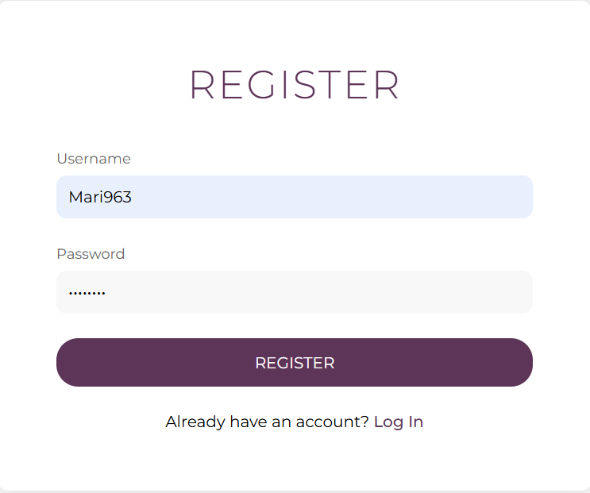
Тестирование
Пользователь может зарегистрироваться.

Slide 10
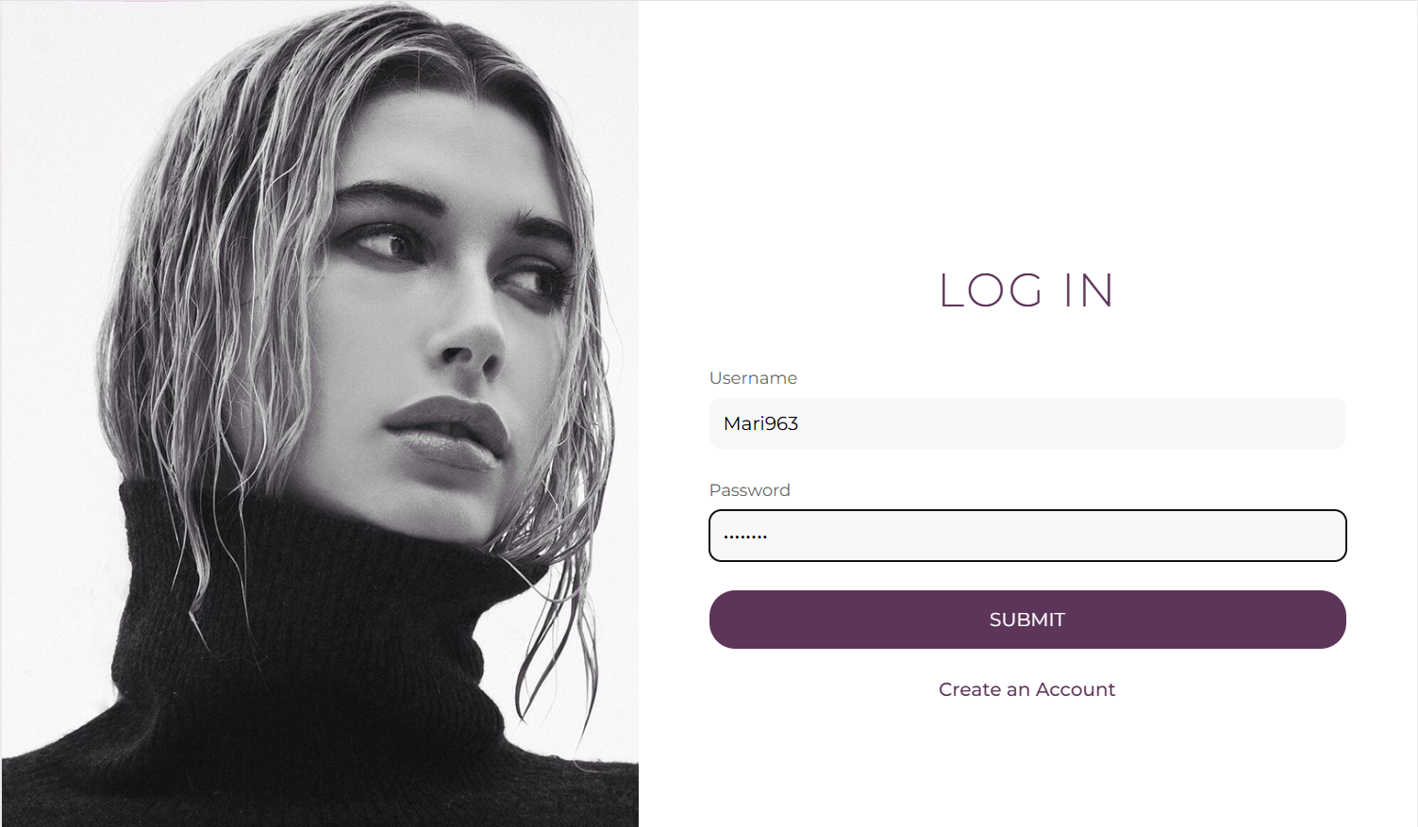
Пользователь может войти в систему.

Slide 11
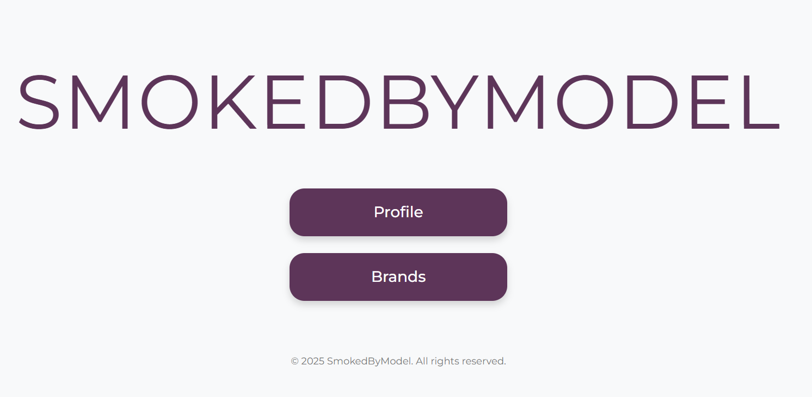
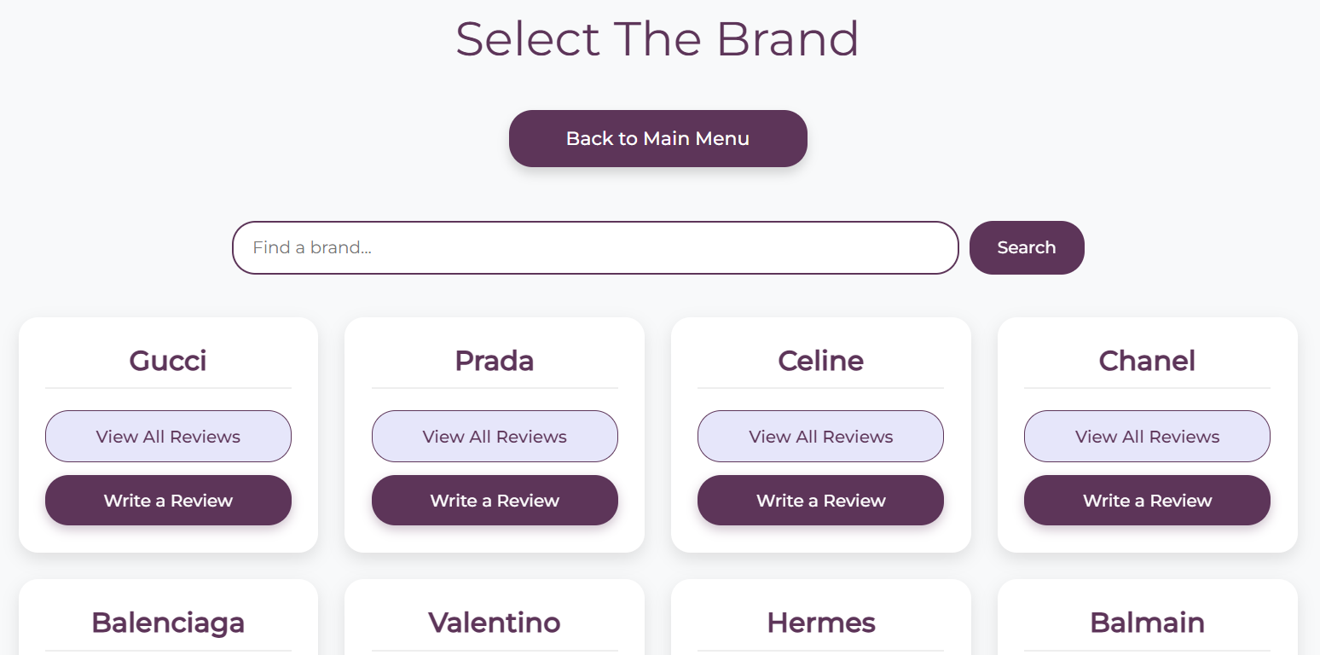
Неавторизованный пользователь не видит каталог.
Авторизованный пользователь видит список брендов одежды.

Slide 12
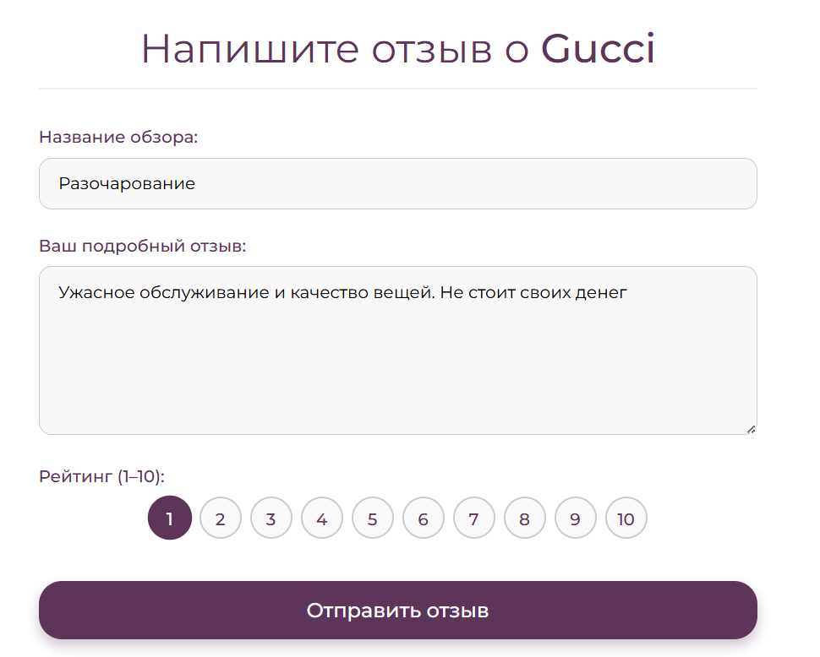
Авторизованный пользователь может оставить отзыв на бренд (заголовок, текст, рейтинг от 1 до 10).

Slide 13
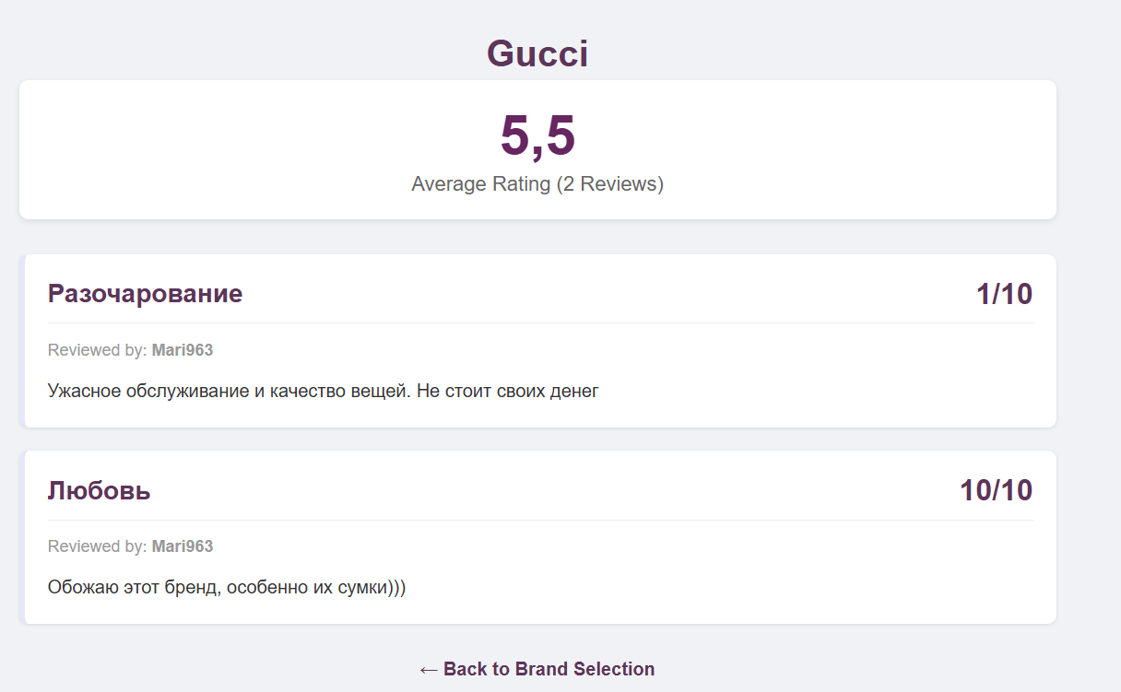
Авторизованный пользователь может просматривать все отзывы о бренде.

Slide 14
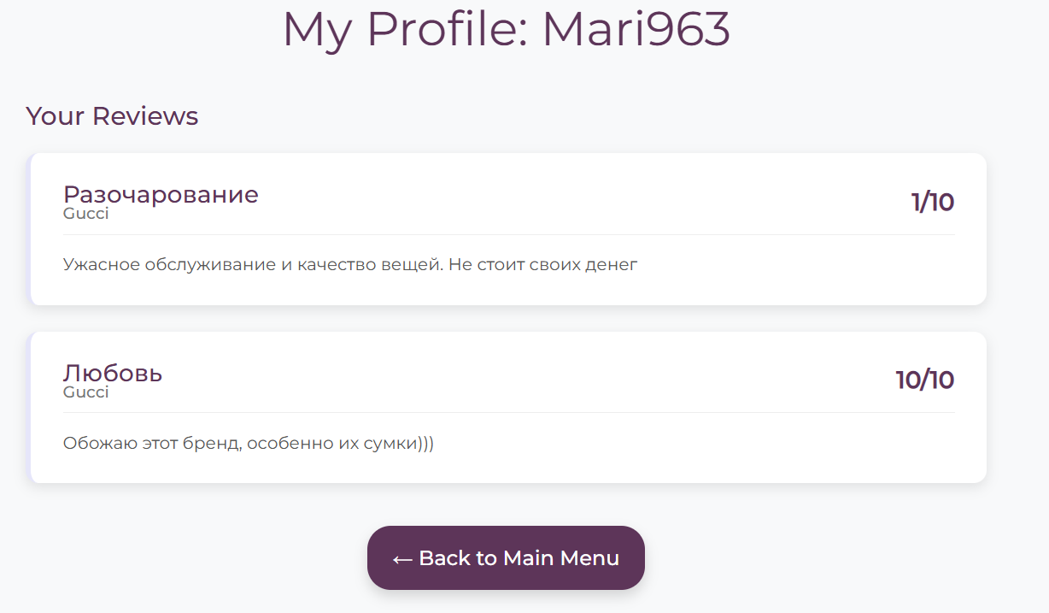
Авторизованный пользователь может просматривать отзывы, которое он оставил

Slide 15
Вывод
Разработанное веб-приложение «SmokeByModel» представляет собой сайт для просмотра брендов одежды с системой регистрации, авторизации и отзывов. Все функциональные и нефункциональные требования выполнены. Пользователь может зарегистрироваться, войти, выйти, просматривать список брендов, оставлять отзывы с рейтингом от 1 до 10 и читать отзывы других пользователей. Доступ защищён, пароли зашифрованы, данные загружаются из базы данных. Приложение имеет веб-интерфейс, написано на Java с использованием Spring Boot, собирается Maven, запускается одной командой, код размещён на GitHub.

